Slide 1



Slide 2

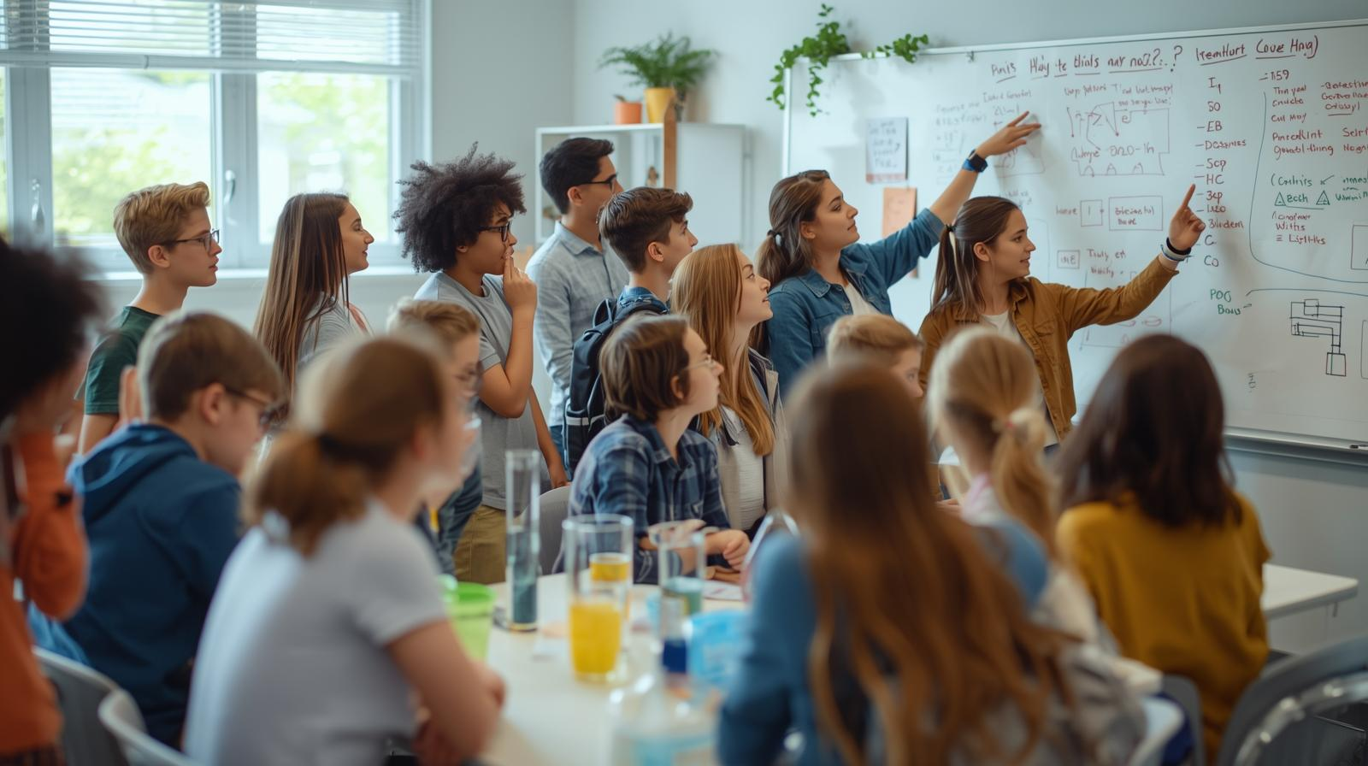
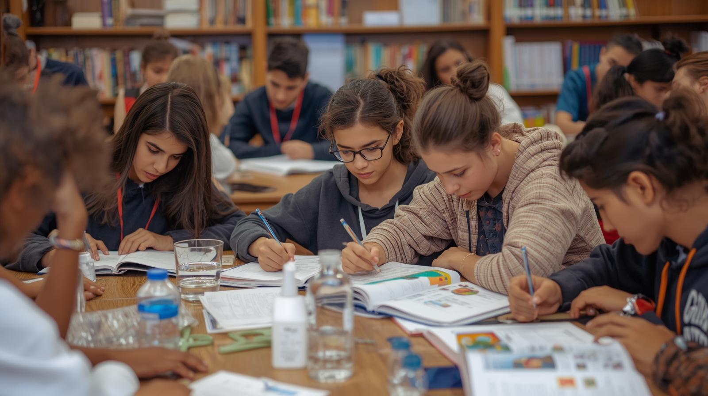
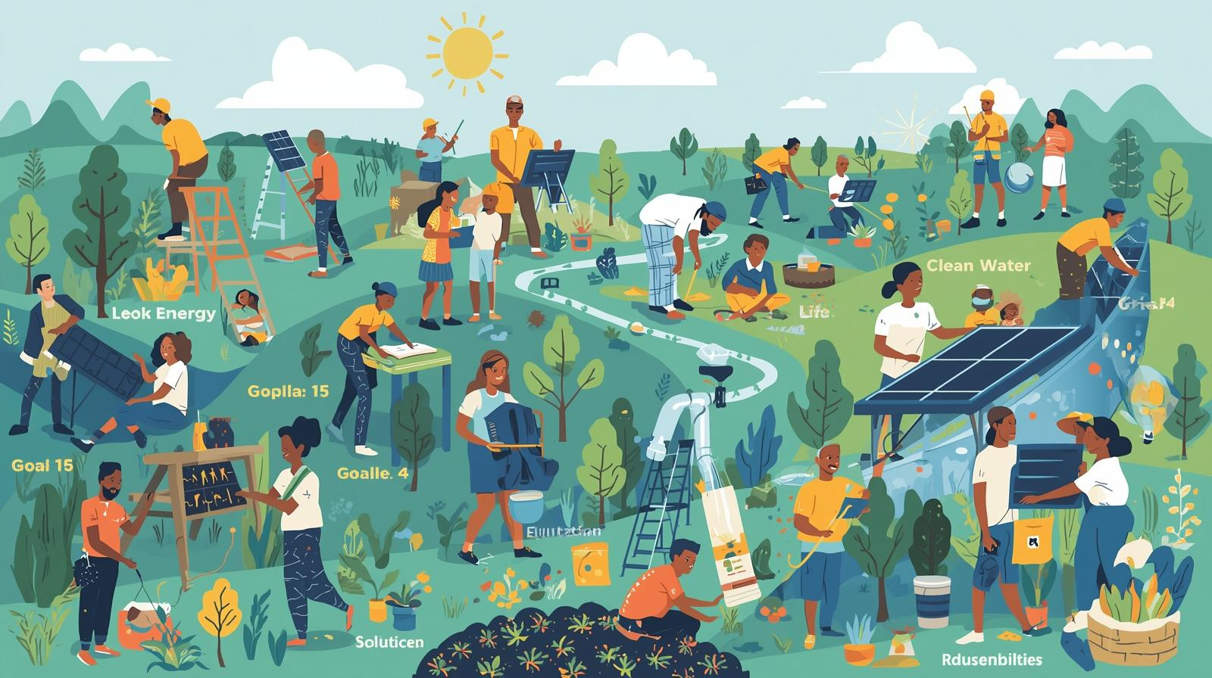
Neden Bu Kulüp?
- Bilimsel merakı ve sorgulamayı geliştirmek
- Ulusal ve uluslararası yarışmalara hazırlık
- Sürdürülebilir Kalkınma Amaçlarına duyarlı projeler geliştirmek

Slide 3

Kulübün Amacı
- Bilimsel araştırma sürecini deneyimletmek
- Olimpiyat ve proje yarışmalarına hazırlık
- 21. yüzyıl becerilerini geliştirmek
- Küresel sorunlara çözüm üretmek

Slide 4
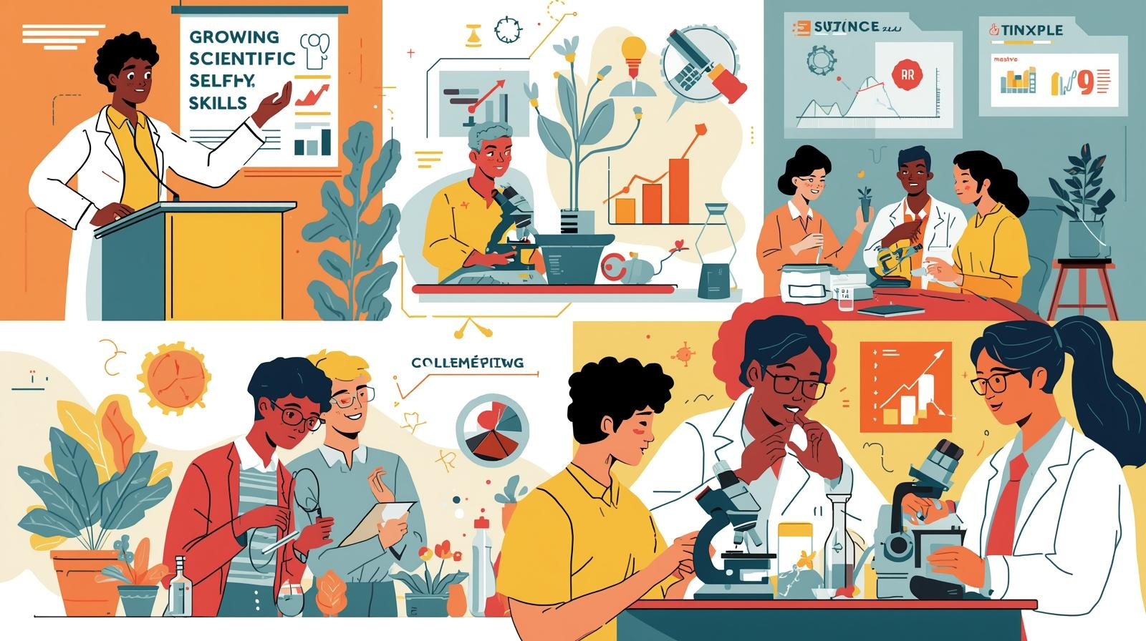
Kulübün Hedefleri
- Bilimsel özgüven kazandırmak
- Araştırma ve analiz becerisi geliştirmek
- Takım çalışması ve liderlik
- Günlük yaşamla bilimi ilişkilendirmek

Slide 5

Kazanımlar
- Bilimsel araştırma ve deney tasarımı
- Yaratıcı düşünme ve inovatif projeler
- İşbirliği ve iletişim
- Sunum ve raporlama becerisi
- Küresel sorunlara çözüm odaklı düşünme

Slide 6





Fen Bilimleri Yarışmaları

Slide 7

Sürdürülebilir Kalkınma Amaçları

Slide 8

Sosyal Sorumluluk ve Projeler
- Çevre temizliği etkinlikleri
- Geri dönüşüm projeleri
- Enerji tasarrufu farkındalık kampanyaları

Slide 9

Beklenen Sonuçlar
- Bilimsel özgüveni yüksek öğrenciler
- Ulusal/uluslararası yarışmalarda başarı
- Küresel sorunlara duyarlı gençler
- Bilimsel düşünme alışkanlığı kazanmak

Slide 10
Teşekkürler
“Bilimle Keşfet, Geleceği Şekillendir!”
Danışman Öğretmen: Hasan Hüseyin KIÇIRTI

